Slide 1
Tiếp sức
Trò chơi

Slide 2



THỜI GIAN
3 : 00
2 : 59
2 : 58
2 : 57
2 : 56
2 : 55
2 : 54
2 : 53
2 : 52
2 : 51
2 : 50
2 : 49
2 : 48
2 : 47
2 : 46
2 : 45
2 : 44
2 : 43
2 : 42
2 : 41
2 : 40
2 : 39
2 : 38
2 : 37
2 : 36
2 : 35
2 : 34
2 : 43
2 : 32
2 : 31
2 : 30
2 : 29
2 : 28
2 : 27
2 : 26
2 : 25
2 : 24
2 : 23
2 : 22
2 : 21
2 : 20
2 : 19
2 : 18
2 : 17
2 : 16
2 : 15
2 : 14
2 : 13
2 : 12
2 : 11
2 : 10
2 : 09
2 : 08
2 : 07
2 : 06
2 : 05
2 : 04
2 : 03
2 : 02
2 : 01
2 : 00
1 : 59
1 : 58
1 : 57
1 : 56
1 : 55
1 : 54
1 : 53
1 : 52
1 : 51
1 : 50
1 : 49
1 : 48
1 : 47
1 : 46
1 : 45
1 : 44
1 : 43
1 : 42
1 : 41
1 : 40
1 : 39
1 : 38
1 : 37
1 : 36
1 : 35
1 : 34
1 : 33
1 : 32
1 : 31
1 : 30
1 : 29
1 : 28
1 : 27
1 : 26
1 : 25
1 : 24
1 : 23
1 : 22
1 : 21
1 : 20
1 : 19
1 : 18
1 : 17
1 : 16
1 : 15
1 : 14
1 : 13
1 : 12
1 : 11
1 : 10
1 : 09
1 : 08
1 : 07
1 : 06
1 : 05
1 : 04
1 : 03
1 : 02
1 : 01
1 : 00
0 : 59
0 : 58
0 : 57
0 : 56
0 : 55
0 : 54
0 : 53
0 : 52
0 : 51
0 : 50
0 : 49
0 : 48
0 : 47
0 : 46
0 : 45
0 : 44
0 : 43
0 : 42
0 : 41
0 : 40
0 : 39
0 : 38
0 : 37
0 : 36
0 : 35
0 : 34
0 : 43
0 : 32
0 : 31
0 : 30
0 : 29
0 : 28
0 : 27
0 : 26
0 : 25
0 : 24
0 : 23
0 : 22
0 : 21
0 : 20
0 : 19
0 : 18
0 : 17
0 : 16
0 : 15
0 : 14
0 : 13
0 : 12
0 : 11
0 : 10
0 : 09
0 : 08
0 : 07
0 : 06
0 : 05
0 : 04
0 : 03
0 : 02
0 : 01
0 : 00
HẾT GIỜ
Trong 3 phút, 2 nhóm sẽ ghi những tác dụng của việc đi bộ. Mỗi thành viên trong nhóm chỉ được viết 1 đap án!

Slide 3
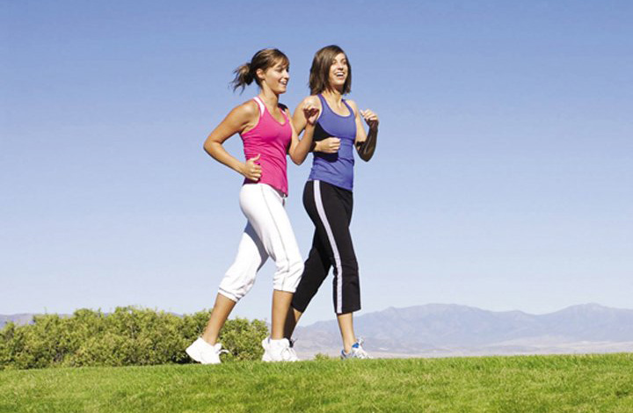
Giảm nguy cơ đột quỵ hoặc các vấn đề tim mạch
Giúp ngủ ngon
Thúc đẩy khả năng sáng tạo
Đi bộ giúp ta
Cải thiện thị lực
Giữ bình tĩnh và giảm căng thẳng
Tăng cường khả năng của não
Tăng cường sức khỏe xương
Kéo dài tuổi thọ
….

Slide 4
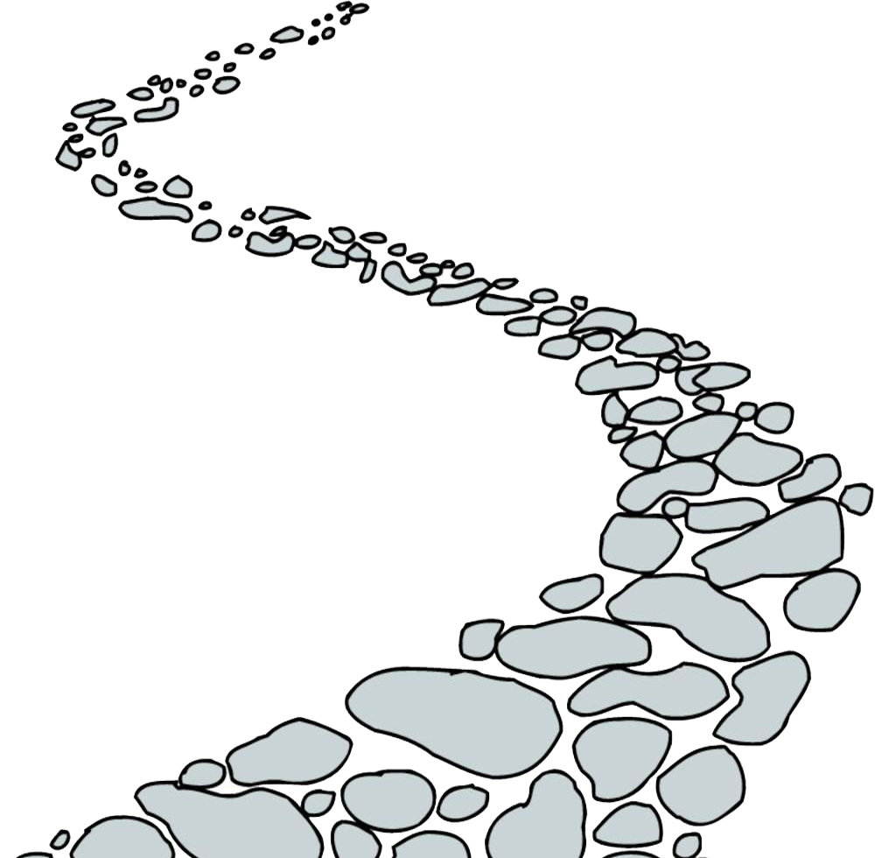
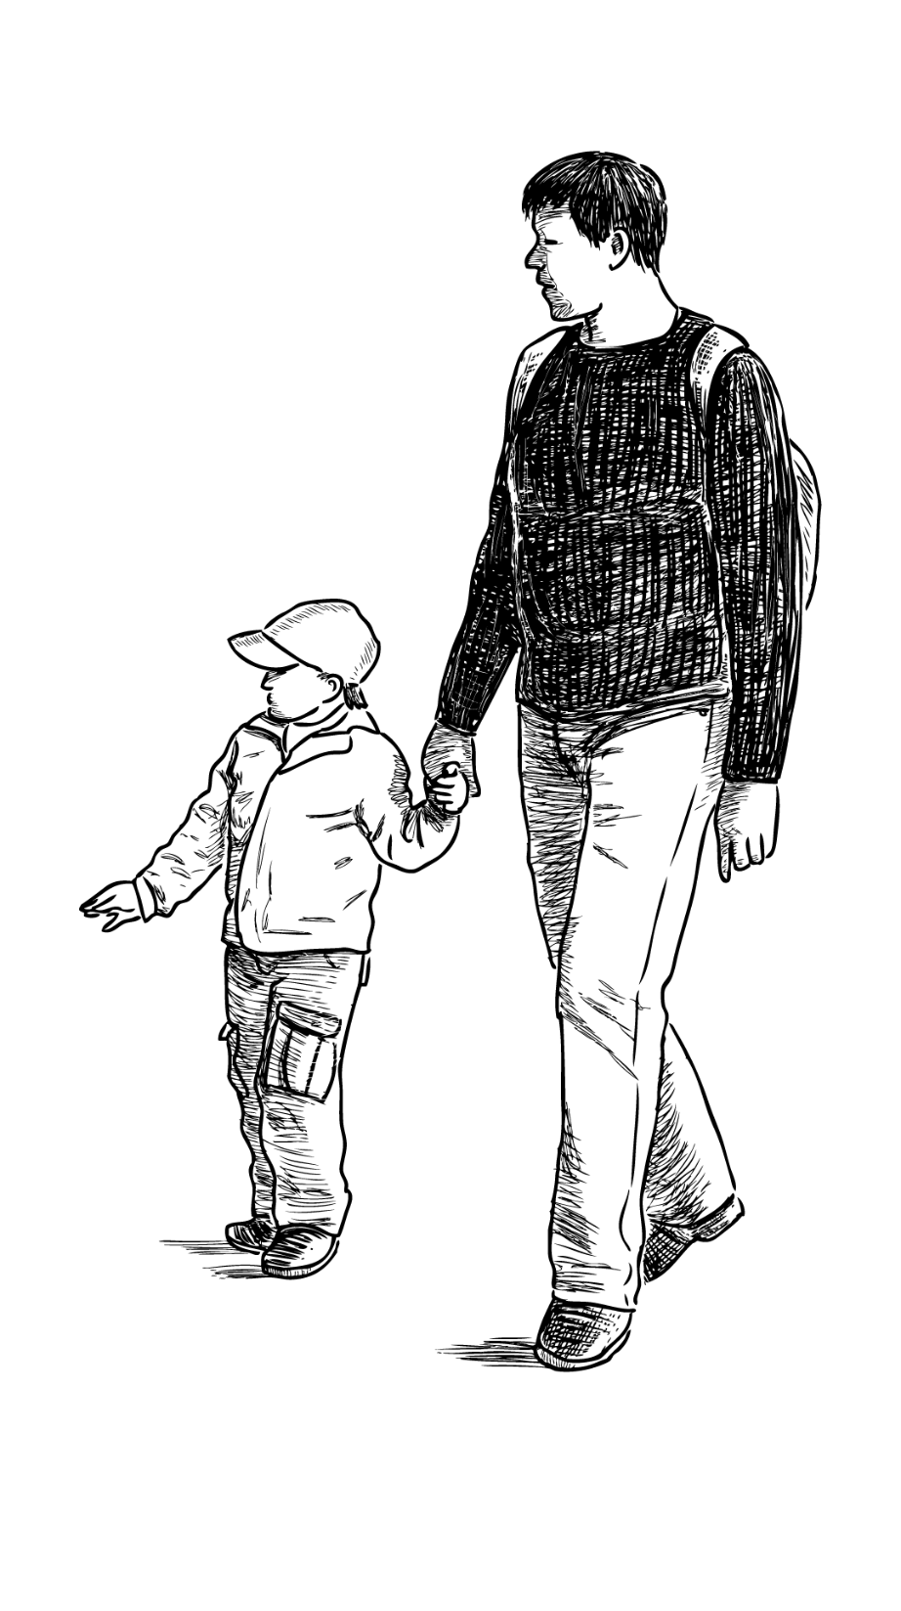
Tiết 114,115
ĐI BỘ NGAO DU
(Ru-xô)

Slide 5
Hoạt động nhóm
Nhóm 1: Tìm hiểu về tác giả Ru-Xô
Nhóm 2: Tìm hiểu về tác phẩm “ Ê-min hay về giáo dục”
Nhóm 3: Tìm hiểu văn bản: “ Đi bộ ngao du”

Slide 6
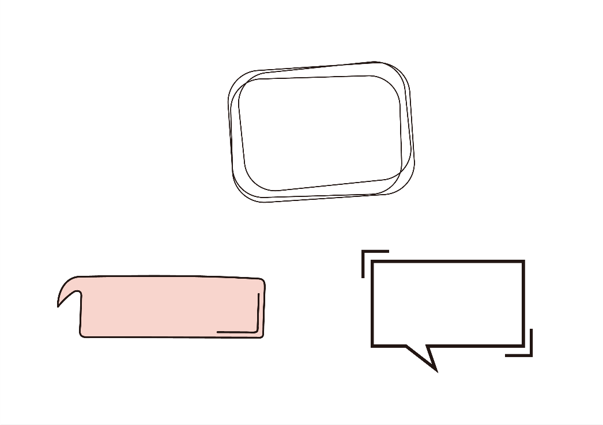
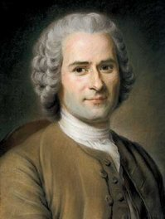
a. Tác giả
- Là nhà văn, nhà triết học, xã hội Pháp
- Tư tưởng của ông có tác động lớn đến cách mạng Pháp 1789
- Là tác giả của nhiều tác phẩm nổi tiếng
Ru-xô (1712-1778)

Slide 7




- Luận văn khoa học nghệ thuật (1750)
- Giuy – li hay Nàng Hê-lô-i-dơ mới (tiểu thuyết 1761)
- Êmin hay về giáo dục (tiểu thuyết 1762)
- Những mơ mộng của người dạo chơi cô độc (1772 -1778)

Slide 8
Ru xô (1712-1778). Ông mồ côi mẹ từ sớm, cha là thợ đồng hồ. Thời thơ ấu, ông chỉ được đi học 2 năm, từ năm 12 đến năm 14 tuổi, sau đó chuyển sang học nghề thợ chạm, bị chủ xưởng chửi mắng, đánh đập, nên bỏ đi tìm cuộc sống tự do, ông phải lang thang, phiêu bạt nhiều nơi, làm nhiều nghề. Nhờ thông minh, biết tự học và sáng tạo ông đã nổi tiếng với khoảng 10 tác phẩm kịch, tiểu thuyết, luận văn, triết học. Ru xô là người khao khát tự do, ông đã từng lên án xã hội phong kiến Pháp thế kỉ XVIII làm cho con người nô lệ và khổ cực. Chính vì vậy ông bị truy nã khắp nơi. Quan điểm triết học của ông rất tiến bộ: Đề cao con người, đấu tranh cho nền dân chủ, tự do, lên án xã hội đương thời đã chà đạp, nô dịch và làm tha hoá con người. Hơn 10 năm sau khi Ru-xô qua đời, ông được mai táng tại điện Păng-tê-ông, nơi dành cho những danh nhân vĩ đại nước Pháp.

Slide 9
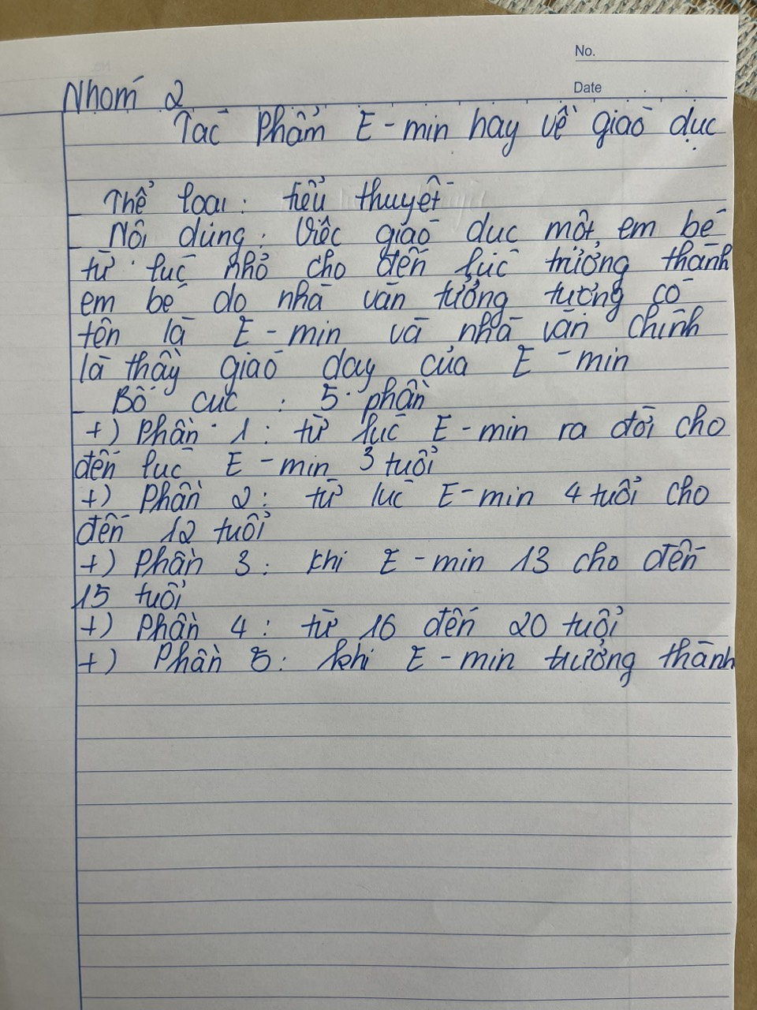

Slide 10
b. Tác phẩm
Tác phẩm “ Ê-min hay về giáo dục” (1762)

Slide 11
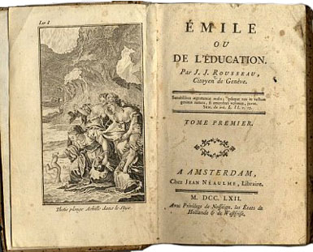
Thể loại: Ê-min hay về giáo dục là một thiên Luận văn- tiểu thuyết
- Nội dung: Nói việc giáo dục một em bé từ lúc nhỏ cho đến lúc trưởng thành. Nhà văn tưởng tượng em bé đó có tên là Ê-min, và thầy giáo dạy Ê-min chính là tác giả.
- Bố cục: 5 quyển = 5 giai đoạn

Slide 12


Từ lúc Ê-min ra đời đến lúc 3 tuổi (Nhiệm vụ giáo dục sao cho cơ thể em được phát triển theo tự nhiên).
GĐ1
Ê-min từ 4 - 12 tuổi ( Nhiệm vụ giáo dục cho Ê-min một số nhận thức bước đầu).
GĐ2
5 quyển = 5 giai đoạn
Ê-min từ 13 - 15 tuổi (Trang bị cho Ê-min một số kiến thức khoa học hữu ích từ thực tiễn và thiên nhiên).
GĐ3
Ê-min từ 16 - 20 tuổi (Ê-min được giáo dục về đạo đức và tôn giáo)
GĐ4
Ê-min trưởng thành ( Ê-min đi du lịch 2 năm để thử thách đạo đức và nghị lực)
GĐ5

Slide 13
b. Tác phẩm
- Xuất xứ: Văn bản trong quyển V của tác phẩm “ Ê-min hay về giáo dục” (1762)
- PTBĐ: Nghị luận
- Bố cục: 3 phần

Slide 14

Từ đầu đến … “nghỉ ngơi”: Đi bộ ngao du được tự do
P1
Tiếp …. “tốt hơn”: Đi bộ ngao du mở mang tri thức
P2
Còn lại: Đi bộ ngao du rèn luyện về sức khỏe và tinh thần
P3
➔ Bố cục chặt chẽ, hợp lí. Luận điểm trước làm tiền đề cho luận điểm sau; luận điểm sau tiếp nối, phát triển luận điểm trước

Slide 15



Trình tự sắp xếp 3 luận điểm
LĐ1: Đi bộ ngao du ta hoàn toàn được tự do
Tính chất của hoạt động
LĐ2: Đi bộ ngao du – mở mang trí thức
Mục đích của hoạt động
LĐ3: Đi bộ ngao du có lợi cho sức khỏe và tinh thần
Tác dụng của hoạt động

Slide 16
1. Đi bộ ngao du ta hoàn toàn được tự do

Slide 17

Đi bộ ngao du thú vị hơn đi ngựa
Tự do lựa chọn hành trình, muốn đi đâu tùy ý.
Tự do trong sự chủ động về thời gian và hành động, Thoải mái thưởng thức tự do, không bị phụ thuộc vào phương tiện đi lại hay người điều khiển.
Thỏa mãn nhu cầu hòa hợp với thiên nhiên, đem lại cảm giác tự do thưởng ngoạn của con người. Đó cũng là quan niệm giáo dục và phương pháp giáo dục của Ru-xô.

Slide 18
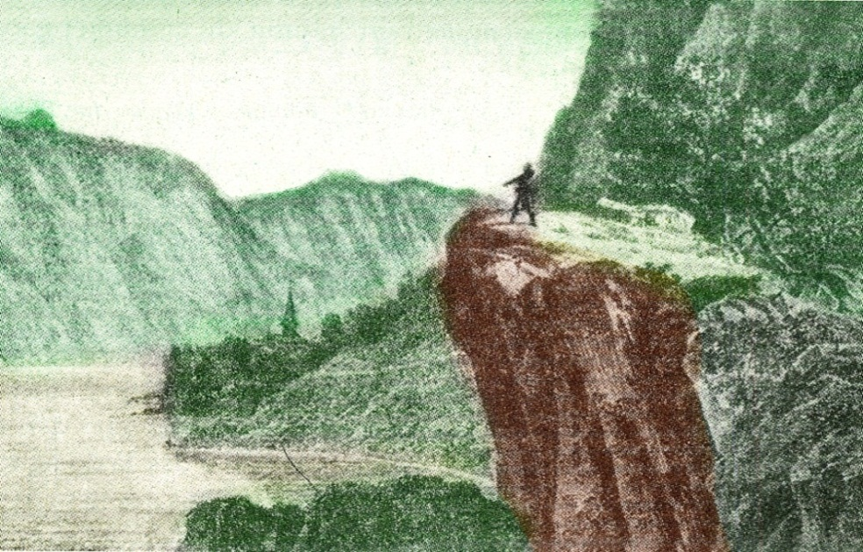
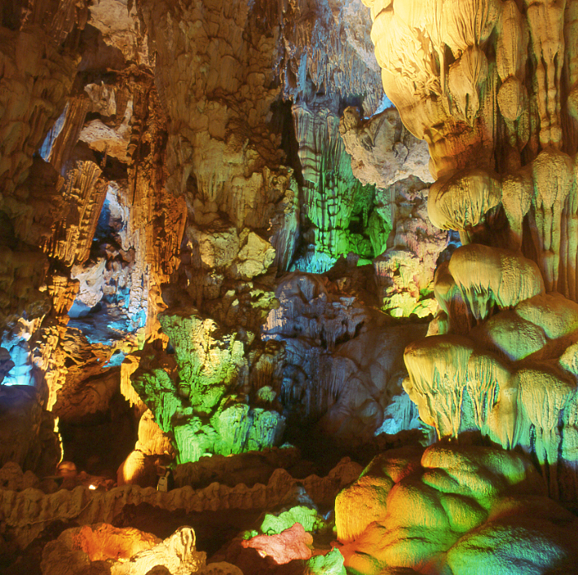
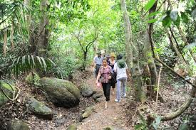
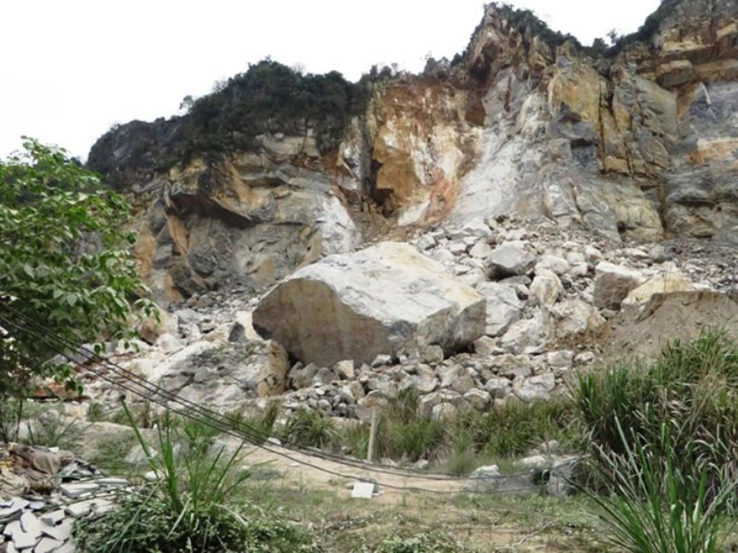
… một dòng sông ư,tôi đi mem theo sông
Một hang động ư, tôi đến tham quan
Một khu rừng rậm ư, tôi đi vào bóng cây
Một mỏ đá ư, tôi xem xét các khoáng sản
Nhiều câu trần thuật để kể được nhiều điều thú vị của việc đi bộ ngao du.
=>Hưởng thụ tất cả sự tự do mà con người có thể hưởng thụ.

Slide 19
Những trở ngại
Phương án khắc phục
Đi bộ ngao du được tự do.
+ Muốn đi, muốn dừng tùy ý.
+ Không bị phụ thuộc.
+ Hưởng thụ tất cả sự tự do.
+ Được giải trí học hỏi.
+ Có thể khắc phục mọi khó khăn
=>Trải nghiệm giản dị, gắn liền với tình yêu thiên nhiên và thực tiễn .
Thời tiết xấu
Đi ngựa
Chán
Đi ngựa hoặc dừng lại tìm
những thứ để giải trí
Mệt
Vận động cánh tay để
chân nghỉ
=>“Tôi” và “em” (ê – min) có thể
khắc phục mọi trở ngại.

Slide 20
Các cụm từ : “ta ưa đi, ta thích, ta muốn hoạt động, tôi ưa thích, tôi hưởng thụ” xuất hiện liên tục, có ý nghĩa gì ? Qua đó tác giả muốn thuyết phục người đọc tin vào những lợi ích nào của người đi bộ?
=> Qua đó tác giả muốn thuyết phục người đọc đi bộ dem lại cảm giác tự do thưởng ngoạn cho con người.

Slide 21
Ngôi kể thứ nhất:
+ Tôi: Nhấn mạnh kinh nghiệm riêng của bản thân
-> Thuyết phục
+ Ta: Nhấn mạnh sự thỏa mãn các giác quan -> Lí luận chung
Sử dụng nhiều câu trần thuật để miêu tả và kể
Dẫn chứng và lí lẽ phong phú, trình bày xen kẽ, tiếp nối tự nhiên
=> Làm cho văn bản thêm sinh động, gắn cái riêng với cái chung, giản dị, dễ hiểu, dễ làm theo, như một câu chuyện gần gũi, thân mật

Slide 22

Văn bản Đi bộ ngao du được trích dẫn từ tác phẩm nào ?
A. Chiếc lá cuối cùng
B. Ê-min hay Về giáo dục
C. Luận văn khoa học nghệ thuật
D. Giuy – li hay Nàng Hê-lô-i-dơ

Slide 23
Luận điểm nào được nêu trong đoạn một của văn bản Đi bộ ngao du ?
A. Niềm hạnh phúc của con người khi không phải đi ngựa
B. Đi bộ ngao du là phải vừa đi vừa quan sát và nghiền ngẫm
C. Sự tự do, tuỳ theo ý thích của con người khi đi bộ ngao du
D. Cả A, B, C đều đúng

Slide 24
Luận điểm nào được nêu trong đoạn một của văn bản Đi bộ ngao du ?
A. Niềm hạnh phúc của con người khi không phải đi ngựa
B. Đi bộ ngao du là phải vừa đi vừa quan sát và nghiền ngẫm
C. Sự tự do, tuỳ theo ý thích của con người khi đi bộ ngao du
D. Cả A, B, C đều đúng

Slide 25

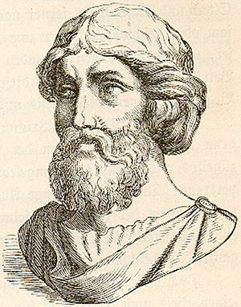
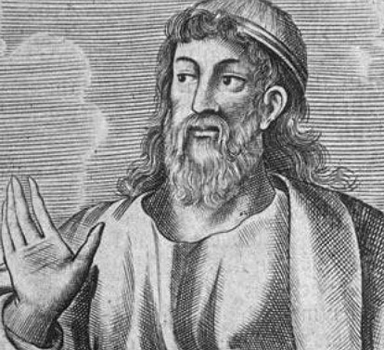
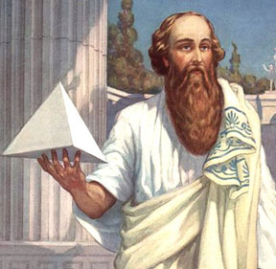
2. Đi bộ ngao du mở mang tri thức
“ Đi bộ ngao du là đi như Ta-lét , Pla-tông và Pi-ta-go.”
Nhà toán học Ta-lét
Nhà triết học Pla-tông
Nhà toán học Pi-ta-go

Slide 26

2. Đi bộ ngao du mở mang tri thức
Tự do tìm hiểu thực tế thiên nhiên
→ Đề cao kiến thức thực tại khách quan
➔Khích lệ mọi người đi bộ để tiếp thu kiến thức thực tế.
→ Đề cao kiến thức của các nhà khoa học am hiểu đời sống thực tế
Mở rộng kiến thức thực tế, cụ thể

Slide 27
2. Đi bộ ngao du rèn luyện sức khỏe và tinh thần
01
Tăng cường sức khỏe
Đi bộ rất tốt cho sức khỏe
02
Tính tình vui vẻ, thoải mái
03
Tinh thần phấn chấn, sảng khoái

Slide 28



1. Nghệ thuật
Lập luận chặt chẽ, đan xen yếu tố tự sự, biểu cảm, lý lẽ kết hợp với kinh nghiệm thực tế
2. Nội dung
Lợi ích của việc đi bộ ngao du là tự do thưởng ngoạn, mở rộng tầm hiểu biết, nâng cao sức khoẻ và tinh thần

Slide 29
Văn bản Đi bộ ngao du được trích dẫn từ tác phẩm nào ?
A. Chiếc lá cuối cùng
B. Ê-min hay Về giáo dục
C. Luận văn khoa học nghệ thuật
D. Giuy – li hay Nàng Hê-lô-i-dơ

Slide 30
Nội dung chính của tiểu thuyết “Ê-min hay Về giáo dục” là gì?
A. Bàn về chuyện giáo dục em bé Ê-min lúc trưởng thành
B. Quan niệm về giáo dục của nhân vật Ê-min
C. Bàn về chuyện giáo dục em bé Ê-min lúc sơ sinh
D. Bàn về chuyện giáo dục Ê-min từ lúc sơ sinh đến lúc trưởng thành

Slide 31
Luận điểm nào được nêu trong đoạn một của văn bản Đi bộ ngao du ?
A. Niềm hạnh phúc của con người khi không phải đi ngựa
B. Đi bộ ngao du là phải vừa đi vừa quan sát và nghiền ngẫm
C. Sự tự do, tuỳ theo ý thích của con người khi đi bộ ngao du
D. Cả A, B, C đều đúng

Slide 32
Luận điểm nào được nêu trong đoạn hai của văn bản Đi bộ ngao du?
A. Đi bộ ngao du giúp con người có dịp trau dồi vốn kiến thức
B. Đi bộ là cách đi ngao du thú vị hơn đi bộ
C. Các niềm hứng thú khác nhau mà đi bộ ngao du đem lại cho con người
D. Tác dụng của việc đi bộ ngao du

Slide 33
Luận điểm nào không xuất hiện trong văn bản Đi bộ ngao du ?
A. Đi bộ ngao du đem đến cho ta sự tự do và không phụ thuộc vào ai
B. Đi bộ ngao du là phải vừa đi vừa quan sát và nghiền ngẫm.
C. Các niềm hứng thú khác nhau mà đi bộ ngao du đem lại cho con người.
D. Đi bộ ngao du là việc làm nên được thực hiện hằng ngày

Slide 34
Trong đoạn ba của văn bản Đi bộ ngao du, tác giả sử dụng phương tiện gì để bộc lộ cảm xúc của mình ?
A. Câu cảm thán
B. Các từ ngữ giàu sắc thái biểu cảm
C. Câu nghi vấn (để bộc lộ cảm xúc)
D. Câu trần thuật

Slide 35
Những điều bổ ích của việc đi bộ ngao du được tác giả nhắc đến trong đoạn ba là gì ?
A. Sức khoẻ được tăng cường
B. Tính khí trở nên vui vẻ
C. Tiết kiệm được tiền bạc
D. Gồm ý A và B

Slide 36
Đặc sắc nghệ thuật của văn bản Đi bộ ngao du là gì?
A. Lập luận hợp lí, chặt chẽ
B. Kết hợp nhuần nhuyễn lí lẽ với dẫn chứng từ thực tiễn của nhà văn
C. Giọng văn giàu cảm xúc
D. Gồm cả A, B, C

Slide 37
Qua đoạn trích có thể thấy nhà văn Ru-xô là người như thế nào?
A. Giản dị
B. Quý trọng tự do
C. Yêu mến thiên nhiên
D. Gồm cả A, B, C

Slide 38

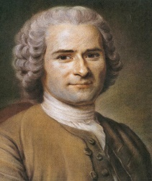
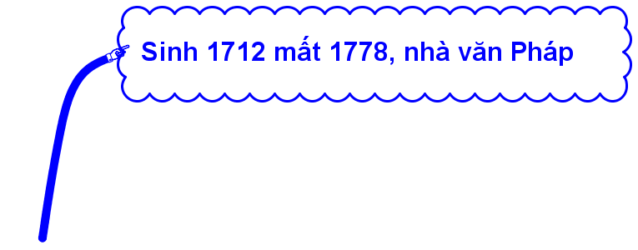

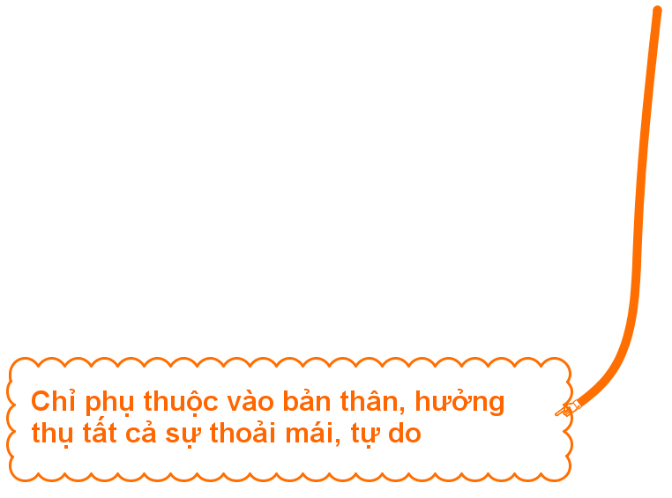
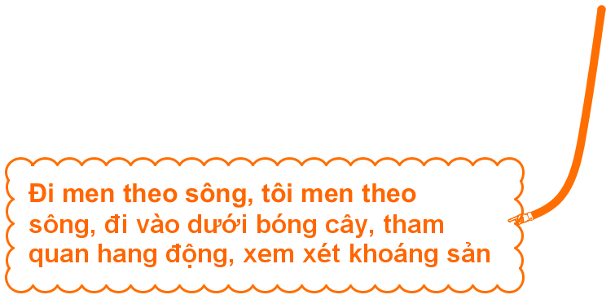
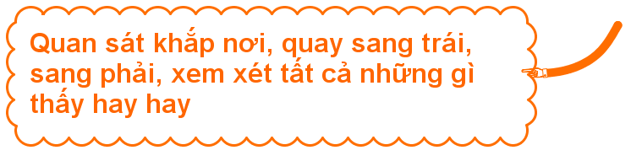
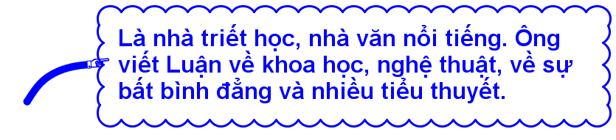
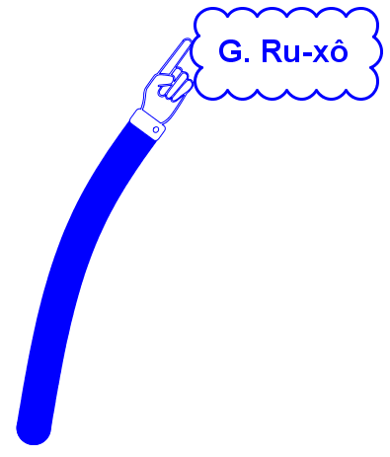
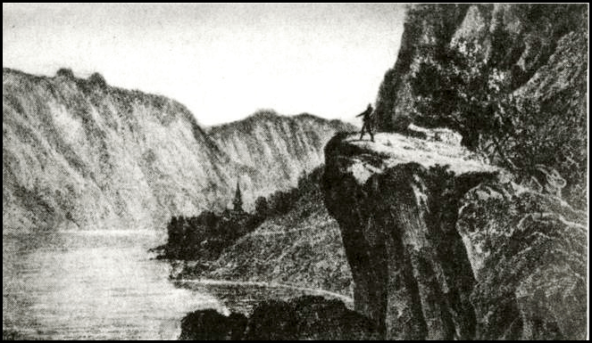

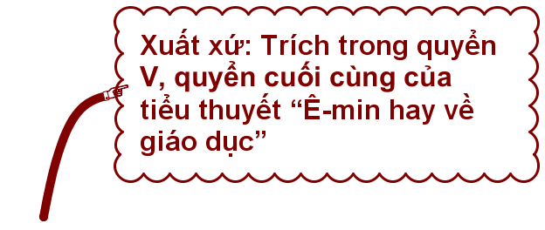

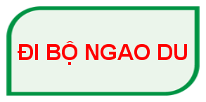




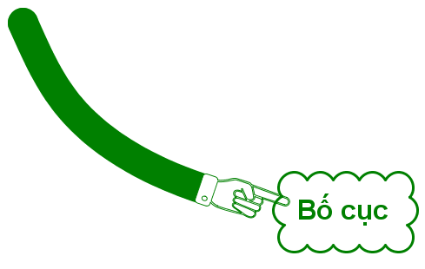


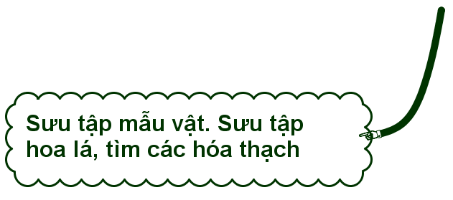
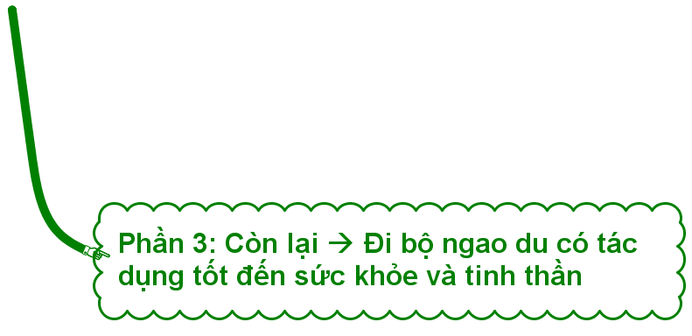
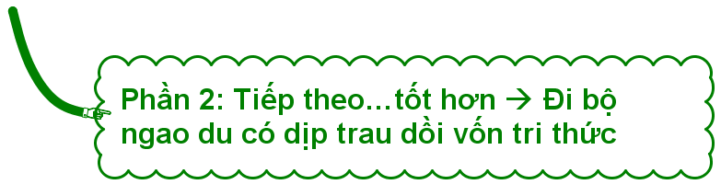

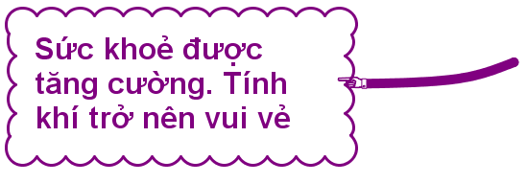


Slide 39

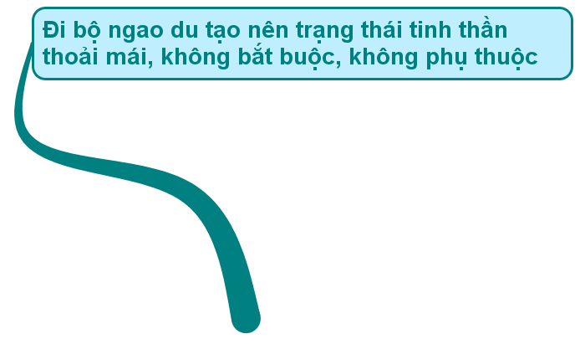




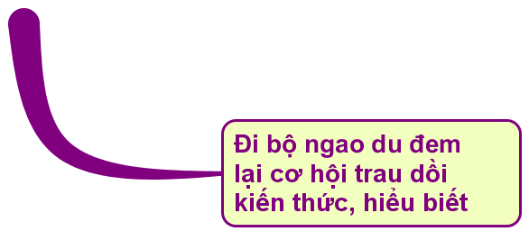

Slide 40


Diễn đạt lại các vấn đề Ru-xô đã trình bày trong đoạn trích Đi bộ ngao du bằng các suy luận và kinh nghiệm sống của chính mình trong 1 đoạn văn khoảng 20 dòng
01
Tìm và đọc toàn bộ tiểu thuyết “Ê-min hay Về giáo dục”
Hướng dẫn tự học
02
Soạn bài: Hội thoại (tiếp theo)
03

Slide 41
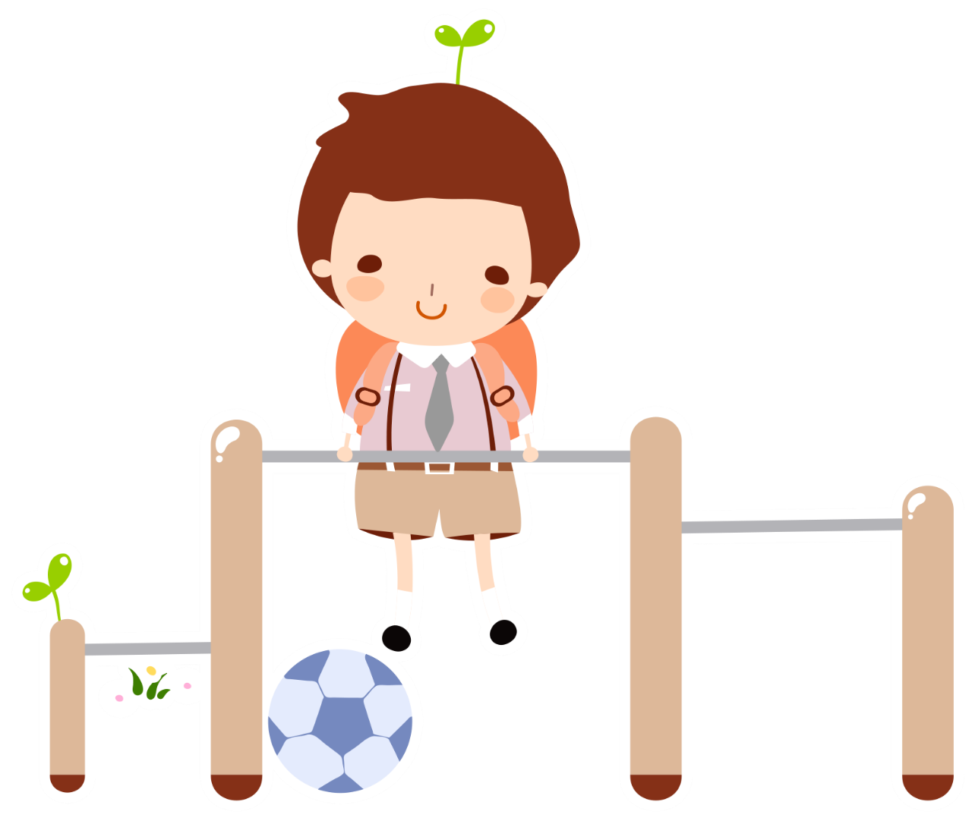

Cảm ơn và hẹn gặp lại các em!

